Slide 1
Android aplikácia na sledovanie polohy mobilného zariadenia
Bakalárska práca
Andrej Šišila
Vedúci: Ing. Michal Varga, PhD.
Notes:
Vážená komisia, vážená predsedkyňa, vážení prítomní,
Volám sa Andrej Šišila a témou mojej bakalárskej práce bola „Android aplikácia na sledovanie polohy mobilného zariadenia“.

Slide 2
Motivácia
Uľahčenie zberu dát
Android
Rozšírenie a prepojenie poznatkov
Notes:
Táto témy vznikla kvôli tomu, aby sa uľahčil zber dát o pohybe ľudí pre simulačný model, pretože získavanie takýchto dát je pomerne náročný proces. Jedným zo spôsobov, ako tieto dáta získavať bolo vytvorenie mobilnej aplikácie. A keďže Android je najrozšírenejší operačný systém pre mobilnú platformu, rozhodli sme sa pre vytvorenie Android aplikácie práve na tento účel.
Túto tému som si vybral, aby som rozšíril svoje poznatky v rámci vývoja aplikácií v programovacom jazyku JAVA pre platformu Android, a aby som si mohol prepojiť vedomosti z oblasti sietí a programovania.

Slide 3
Ciele práce
Preskúmať technológie, pomocou ktorých je možné určiť polohu mobilného zariadenia.
Navrhnuť a implementovať Android aplikáciu na získanie polohy mobilného zariadenia na zaklade dát o polohe získaných z predtým zvolenej technológie.
Navrhnuť a implementovať mechanizmus, ktorý bude odosielať zozbierané anonymné dáta do centrálneho úložiska.
Overiť funkčnosť riešenia v rôznych infraštruktúrach (napr. budova fakulty, obchodné centrum, centrum mesta).
PedSim
Notes:
Cieľom mojej bakalárskej práce bolo preskúmanie možností sledovania mobilného zariadenia, vytvorenie android aplikácie na získavanie polohy zariadenia pomocou predtým zvolenej technológie, ako aj vytvorenie mechanizmu na odosielanie získaných súradníc do centrálneho úložiska. Nakoniec sme overili funkčnosť riešenia.
Zhromaždené údaje o polohe uložené v centrálnom úložisku budú použité na navigáciu chodcov v simulačnom nástroji PedSim, ktorý je vyvíjaný tu na Žilinskej univerzite na Fakulte riadenia a informatiky.

Slide 4
Výber a porovnanie technológií
Technológia | Použitie | Presnosť | Potrebné zariadenia | Súkromie / Ochrana osobných údajov | Náročnosť výpočtu
GPS | vonku | 5-15m | GPS prijímač | vysoká | nízka
Wi-Fi | vnútri | 2-4m | Wi-Fi príst. body | nižšia | vysoká
Bluetooth | vnútri | 1-3m | Bluetooth Beacon zariadenia | nižšia | vysoká
Notes:
Poloha mobilného zariadenia sa dá zistiť prostredníctvom viacerých technológií. Vo svojej práci som porovnával technológie GPS, Wi-Fi a Bluetooth.
GPS sa používa na zisťovanie pozície v teréne, presnosť sa pohybuje približne v rozmedzí 5-15 metrov. Na príjem signálu potrebujeme GPS anténu, pričom o všetky výpočty sa stará sám GPS príjmač.
Wi-Fi a Bluetooth sú určené predovšetkým na sledovanie vnútri budov. Na vysielanie W-Fi signálu potrebujeme Wi-Fi prístupové body, pre Bluetooth potrebujeme tzv. Bluetooth Beacon zariadenia. Presnosť merania je približne 2-4m pre Wi-Fi a 1-3m pre Bluetooth, aj keď presnosť môže byť ovplyvnená prechodom signálu cez steny alebo silou použitej antény. Výpočet výslednej polohy je v oboch prípadoch náročnejší, pretože algoritmy na získavanie polohy vnútri budov by mali byť presnejšie.
Ochrana osobných údajov súvisí s presnosťou merania spomenutých technológií. Zatiaľ čo GPS nám povie, v ktorej časti cesty alebo ulice sa nachádzame, Wi-Fi a Bluetooth vedia povedať, v ktorej sme budove alebo miestnosti. A pokiaľ sme v jednej miestnosti dlhšiu dobu, potom je to niekto, kto má práve tam napr. kanceláriu alebo má práve v danej učebni vyučovanie.
Keďže sme požadovali, aby zariadenie bolo možné sledovať vonku, rozhodli sme sa pre implementáciu GPS technológie.

Slide 5
Objektový návrh
Návrh podporuje viacero možností získavania polohy
Jednoduché pridanie novej sledovacej technológie
Notes:
Android aplikácia je navrhnutá tak, aby podporovala získavanie polohy viacerými technológiami a jednoduchú integráciu novej sledovacej technológie.

Slide 6
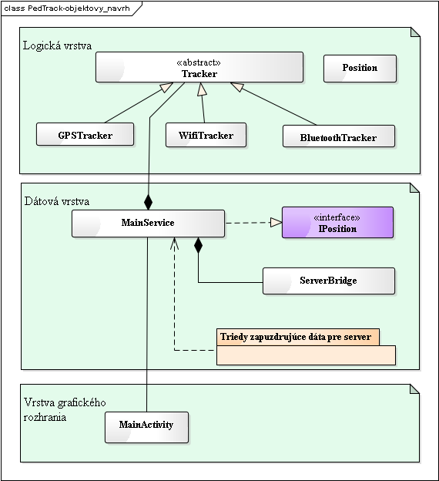
Objektový návrh
1
4
3
2
Notes:
Postup integrácie novej sledovacej technológie do aplikácie je nasledovný. Najprv vytvoríme novú sledovaciu triedu, ktorá bude potomkom triedy „Tracker“. Potom v triede „MainActivity“ pridáme napr. checkbox na zapnutie a vypnutie sledovacej triedy. Potom vytvoríme novú komunikačnú triedu v balíčku tried na komunikáciu so serverom, pretože každej sledovacej triede prislúcha jedna komunikačná trieda, ktorá bude ukladať údaje zistené novou sledovacou triedou. Tento balíček tried je prítomný aj na serveri. Potom treba príjem správy o polohe zariadenia „pushRecord“ v aplikácií upraviť tak, že v triede „MainService“, v ktorej sa okrem iného naplní aj inštancia komunikačnej triedy prislúchajúca novovytvorenej sledovacej triede. Na serveri treba príjem tejto správy upraviť tak, aby ju vedel rozkódovať a súradnice zistené novou sledovacou triedou vedel zapísať do príslušných tabuliek v databáze.

Slide 7
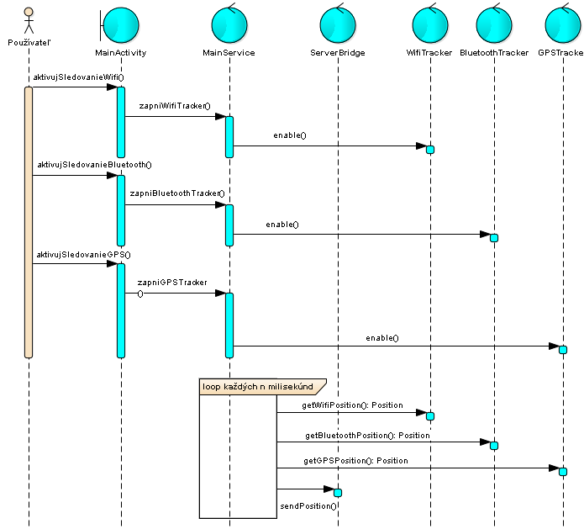
Získavanie polohy
Notes:
V triede „MainService“ beží periodický cyklus, ktorý sa najprv snaží zaregistrovať zariadenie na server. Registrácia zariadenia na server spočíva v odoslaní identifikátora zariadenia na server, ktorým je v tomto prípade MAC adresa zariadenia. Podľa tohto identifikátora vieme zo servera vyžiadať súradnice vzťahujúce sa ku konkrétnemu zariadeniu. Pokračuje sa iteráciou cez jednotlivé sledovacie triedy, a pokiaľ je sledovanie ľubovoľnej z nich povolené, vyžiadajú sa od nej súradnice. Po prejdení všetkých sledovacích tried sa vytvorí správa s nazbieranými súradnicami, ktorá sa odošle na server prostredníctvom triedy „ServerBridge“.

Slide 8
Výber typu servera
Súborový
Jednoduchosť používania
Zdieľanie súborov, pomalšie vyhľadanie súboru
Databázový
NoSQL
SQL
SQL – usporiadanejšie ukladanie dát, jednoduchšia integrácia do simulačného nástroja
Typ servera | NoSQL | SQL
Rýchlosť vyhľadávania | Rýchlejšia než SQL | Rýchla
Integrita | Dynamická | Statická
Použitie | Veľmi veľa V/V operácií | Spoľahlivosť
Notes:
Čo sa týka typu servera, rozhodovali sme sa medzi súborovým a databázovým serverom. Súborový server má výhodu v jednoduchosti používania a možnosť zdieľania týchto súborov. Jeho nevýhodou ale je, že je vyhľadanie súboru je pomalšie než pri databáze, pričom súbory nepotrebujeme zdieľať. Z toho vyplýva, že sa dáta budú ukladať na databázový server. Tu sme mali dve možnosti: NoSQL alebo SQL server.
NoSQL je typ databázového systému, ktorý pozostáva z viacerých špecializovaných databáz. Integrita dát je dynamická, takže každý záznam v databáze môže obsahovať rôzne množstvo informácií. Tento druh databázového systému môžeme použiť na ukladanie veľmi veľkého množstva dát
Pri SQL musí byť integrita dát prísne dodržiavaná, preto je nutné pri vkladaní nového záznamu integritné obmedzenia pre dané tabuľky. Databázu je možné rozšíriť na viaceré servery, ale nie je to jednoduchý proces. SQL databázový systém sa používa vtedy, ak vyžadujeme vyššiu spoľahlivosť.
V súčasnosti je omnoho ťažšie rozlíšiť, ktorý typ databázového systému je vhodnejší na dané nasadenie, pretože niektoré SQL systémy používajú súčasti z NoSQL systémov a naopak. Takisto výkon jednotlivých databázových systémov v nemalej miere závisí aj od ich návrhu: zle navrhnutá NoSQL databáza môže byť pomalšia ako SQL.
Nakoniec sme sa rozhodli, že dáta budeme ukladať na SQL server, pretože poskytuje usporiadanejší prístup ukladania dát tým, že si vynucuje integritu vkladaných záznamov, a pre jeho jednoduchšiu integráciu v simulačnom nástroji. Na serveri je konkrétne použitý databázový systém MySQL.

Slide 9
Výber formátu správ
Režíjne znaky, výsledná veľkosť správy, jednoduchosť používania
Jednoduchý text: 18.124;49.258;302.5
XML: <position>
<latitude>18.124</latitude>
<longitude>49.258</longitude>
<altitude>302.5</altitude>
</position>
JSON: {
“latitude“: “18.124“,
“longitude“: “49.258“,
“altitude“: “302.5“
}
Notes:
Z formátov správ sme si museli vybrať jeden, ktorý bude najjednoduchší na spracovanie a bude mať najmenšiu veľkosť a najmenej režíjnych znakov, ktoré neprenášajú žiadnu užitočnú informáciu, iba štruktúrujú údaje v správe. Rozhodovali sme sa medzi jednoduchým textom, XML a JSON formátom.
Jednoduchý text prenáša najviac užitočných informácií, najmenej režíjnych znakov a teda má aj najmenšiu veľkosť spomedzi všetkých uvedených formátov. Jeho nevýhodou je, že spôsob vytvorenia a parsovania takejto správy si musíme naprogramovať sami.
XML prenáša najviac režíjnych znakov, preto má aj najväčšiu veľkosť spomedzi všetkých uvedených formátov. S XML formátom sa pracuje pohodlnejšie, pretože na vytvorenie a parsovanie tohto formátu má Android knižnice.
JSON obsahuje tiež režíjne znaky, ale v omnoho menšej miere ako v prípade XML, pričom sa vytvára a parsuje rovnako jednoducho ako XML použitím knižníc.
Rozhodli sme sa pre formát JSON, pretože má menej režíjnych znakov v porovnaní s XML a z toho vyplývajúcu menšiu veľkosť. Na druhej strane je pohodlnejší na používanie a spracovanie než jednoduchý text.

Slide 10



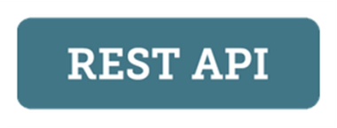
Komunikácia so serverom
REST API
HTTP klient
POST, GET
JSON
Samostatné vlákno
1
2
3
6
5
4
HTTP Server Apache Tomcat
Databázový server
MySQL
Notes:
Aplikácia komunikuje so serverom pomocou REST rozhrania a HTTP protokolu a dokáže naň posielať správy typu POST a GET. Správy typu POST používame napríklad na hlásenie polohy mobilného zariadenia; správy typu GET zatiaľ v aplikácií implementované nie sú, ale sú podporované serverom. Tento druh správ bude slúžiť na napríklad na stiahnutie informácií o známych Wi-Fi prístupových bodoch alebo Bluetooth Beacon zariadeniach.
Správy sú kódované vo formáte JSON a sú odosielané v samostatnom vlákne, aby sa nebrzdilo hlavné vlákno, ktoré je zodpovedné za interakciu s používateľom prostredníctvom grafického rozhrania.
Na obrázku môžeme vidieť priebeh odosielania správy z Android aplikácie na server. Správa zakódovaná do formátu JSON sa odošle HTTP klientom na REST rozhranie servera (1), ktorú server následne prijíme (2). Pokiaľ je požiadavka platná, odošle ju databázovému serveru (3). Databázový server buď zapíše alebo prečíta údaje z databázy a pošle ich naspäť serveru (4), ktorý znovu cez REST rozhranie odošle HTTP odpoveď Android aplikácií (5)(6). Android aplikácia prijíme odpoveď a spracuje ju podľa potreby.

Slide 11
Overenie funkčnosti aplikácie
Notes:
Funkčnosť aplikácie budeme overovať výpisom súradníc trasy z databázy a jej grafickým znázornením na mape.

Slide 12
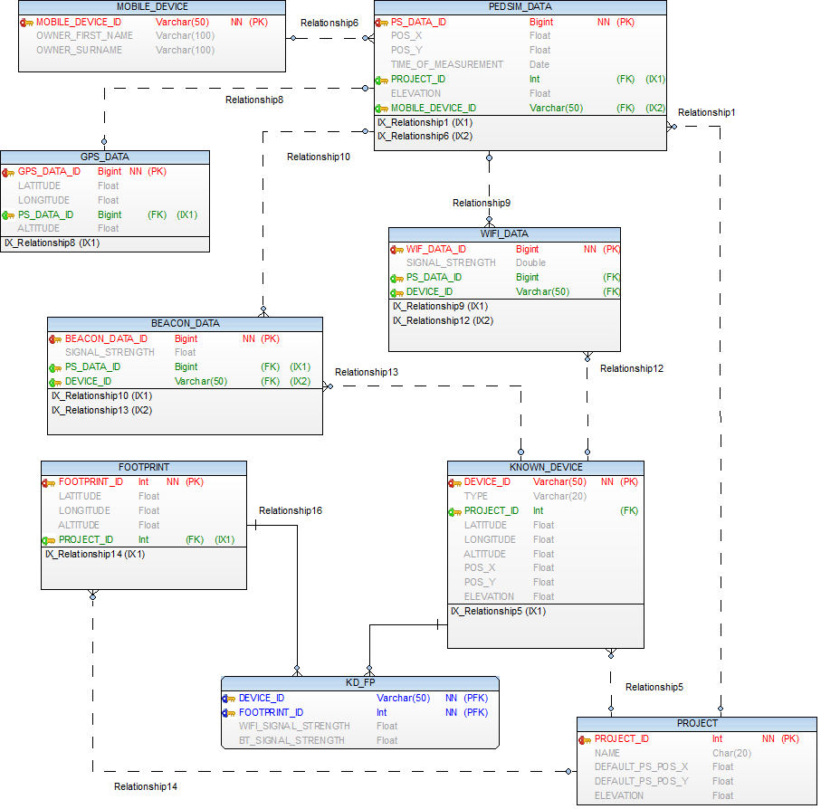
Notes:
Na to, aby sme získali trasu z databázy, sa musíme pozrieť do tabuľky „GPS_DATA“, v ktorej sú uložené jednotlivé súradnice a potrebujeme sa pozrieť aj do tabuľky „PEDSIM_DATA“, aby sme mohli určiť konkrétne zariadenie, na ktorom bolo meranie uskutočnené a čas merania k čomu nám slúžia atribúty „MOBILE_DEVICE_ID“ a „TIME_OF_MEASUREMENT“. Výsledný SELECT vyzerá nasledovne:

Slide 13
Overenie funkčnosti aplikácie
Vytvorenie tabuľky so súradnicami
SELECT LATITUDE, LONGITUDE
FROM pedsim.GPS_DATA
JOIN pedsim.PEDSIM_DATA USING (PS_DATA_ID)
WHERE MOBILE_DEVICE_ID LIKE "f0:72:8c:c2:77:46"
AND TIME_OF_MEASUREMENT = '2016-05-09';
Verifikácia údajov
SELECT GPS_DATA_ID, LATITUDE, LONGITUDE, PS_DATA_ID, MOBILE_DEVICE_ID
...
Notes:
Zvolíme si stĺpce LATITUDE a LONGITUDE z tabuľky „GPS_DATA“, pripojíme tabuľku „PEDSIM_DATA“ pomocou spoločného kľúča „PS_DATA_ID“ a určíme zariadenie a čas merania. Výsledný výstup som vyexportoval programom „MySQL Workbench“ do CSV súboru a nakoniec som použil stránku „gpsvisualizer.com“, ktorá súradnice vykreslila do mapy.

Slide 14
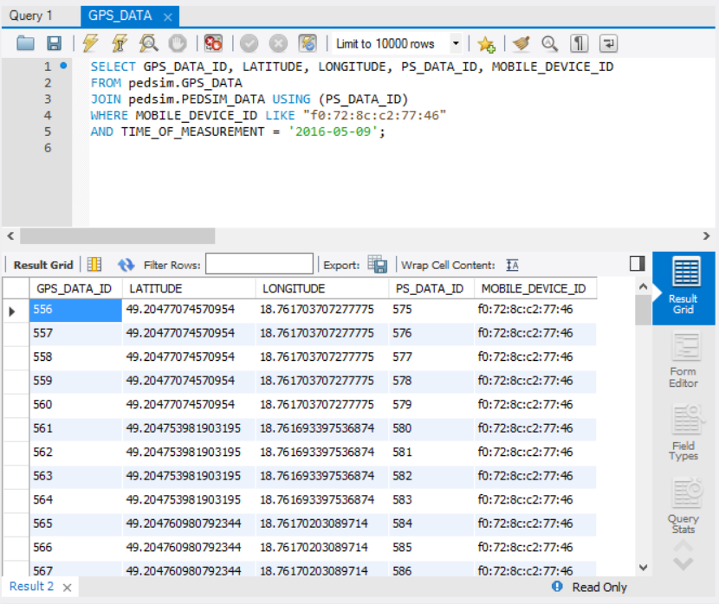
Overenie funkčnosti aplikácie

Slide 15
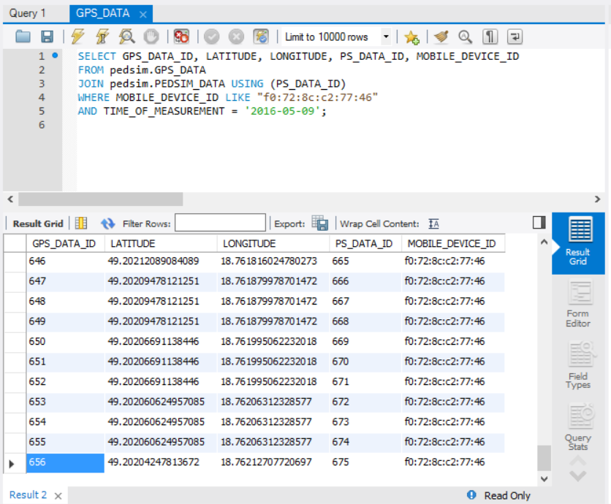
Overenie funkčnosti aplikácie

Slide 16
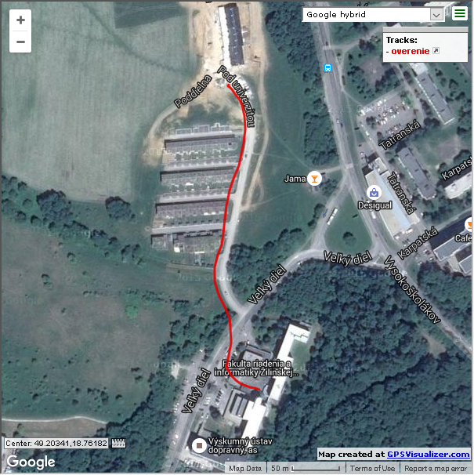
Overenie funkčnosti aplikácie
Notes:
Červená čiara predstavuje prejdenú trasu z Univerzitného mestečka na Fakultu riadenia a informatiky. Merianie som pôvodne chcel začať pred fakultou, ale keďže tam GPS signál nebol dostatočne silný, musel som výjsť na kopček do Univerzitného mestečka, kde som GPS signál zachytil. Potom som išiel späť na fakultu.

Slide 17
Pokračovanie
Zbieranie a odosielanie polohy aj bez mobilného internetu
Úprava objektového návrhu
Presun periodického cyklu do sledovacích tried
Úprava GUI
Zmeny nastavení používateľom – obnovovacie intervaly
Pridanie podpory pre Android 6
Oprávnenia
Pridanie sledovacieho algoritmu pre Wi-Fi
Notes:
V blízkej budúcnosti chcem do aplikácie pridať zbieranie a odosielanie polohy v prípade, že je užívateľ offline. V rámci úpravy objektového návrhu bude potrebné odstrániť periodický cyklus z triedy „MainService“ a nechať každú zo sledovacích tried bežať v samostatnom vlákne. Ďalej by bolo vhodné dať používateľovi určitú kontrolu nad nastaveniami tým, že mu bude umožnené meniť obnovovacie intervaly pre získavanie polohy jednotlivými sledovacími triedami. Takisto je potrebné pridať podporu pre najnovšiu verziu Android vo verzií 6 a vyššie. Akonáhle budú spomenuté úlohy dokončené, začnem navrhovať algoritmus na zisťovanie pozície pomocou Wi-Fi.

Slide 18
Výsledky práce
Preskúmanie technológií
Android aplikácia
GPS
Návrh podporuje viacero sledovacích technológií
Validné údaje
Odosielanie na server
Overenie – databáza, mapa
Notes:
V rámci svojej bakalárskej práce som preskúmal možnosti sledovania mobilného zariadenia, navrhol a implementoval Android aplikáciu, ktorá získava validné súradnice zariadenia pomocou GPS technológie, spolu s mechanizmom na odosielanie získaných súradníc na server. Hoci sme implementovali iba získavanie polohy cez GPS, aplikácia je navrhnutá tak, aby sa dala nová sledovacia technológia jednoducho integrovať. Nakoniec som overil funkčnosť riešenia získaním potrebných údajov z databázy a ich následným znázornením na mape.
Ďakujem za pozornosť.

Slide 19
Riešenia pripomienok vedúceho
Aplikácia je v súčasnosti navrhnutá tak, že činnost' jednotlivých potomkov triedy Tracker (v súčasnosti len trieda GPSTracker) sú periodicky vyvolavané z hlavného vlákna aplikácie (trieda MainService), čo nie je vždy žiadúce. Je možné upraviť terajší návrh, v ktorom by činnosť jednotlivých potomkov triedy Tracker bola nezávislá a asynchrónna? Ak áno, aké konkrétne zmeny je potrebné v aplikácií urobiť?
Odstránenie hlavného vlákna z triedy „MainService“
Vytvorenie vlákna (periodického cyklu) v každej sledovacej triede okrem triedy „GPSTracker“; Handler
newPositionNotify – implementovaná metóda – presun tela metódy „startService“

Slide 20
Riešenia pripomienok vedúceho
V kapitole 5 Overenie, na strane 14 je uvedené: 'Zároveň musíme zapnúť aj mobilný internet, aby sa zistené GPS súradnice mohli okamžite odoslať na server. Čo by sa stalo, ak by sme mobilný internet nepovolili? Dokáže aplikácia získané dáta s polohou dočasne ukladať do pamäte mobilného zariadenia a po pripojení k internetu (napr. pomocou WiFi) takto zozbierané dáta odoslať'? Ak nie, ako by bolo možné dorobiť túto funkčnosť?
Pridáme triedu „FileManager” – ukladanie a vymazanie súboru, počet súborov v adresári s uloženými polohami
„cache” adresár: „/data/data/sk.uniza.fri.pedtrack/cache” - JSON polohy; umožňuje manuálne odstránenie súborov cez Android nastavenia
„file” adresár – zoznam fingerprint záznamov, známych Wi-Fi a Bluetooth zariadení a zoznam ID projektov
Inštanciu triedy „FileManager“ vytvoríme v konštruktore triedy „ServerBridge“
Do triedy „ServerBridge“ pridáme indikátory – boolean premenné: indikácia začiatku odosielania súborov, odoslania všetkých súborov a zastavenia odosielania
Podmienky odosielania súborov: zariadenie musí byť online a musí byť zaregistrované na serveri pod svojim ID

Slide 21
Riešenia pripomienok vedúceho
Odosielanie sa povolí zaškrtnutím ľubovoľného checkboxu, ale začne sa v triede „MainService“ v metóde „newPositionNotify“ až vtedy, keď sú splnené vyššie uvedené podmienky
Odosielanie sa zastaví ⬄
boli všetky súbory odoslané,
používateľ odškrtne všetky checkboxy,
zariadenie sa odpojí od internetu,
súbor sa odoslal na server, ale bol v neplatnom formáte.
Implementované v najnovšej verzií aplikácie

Slide 22
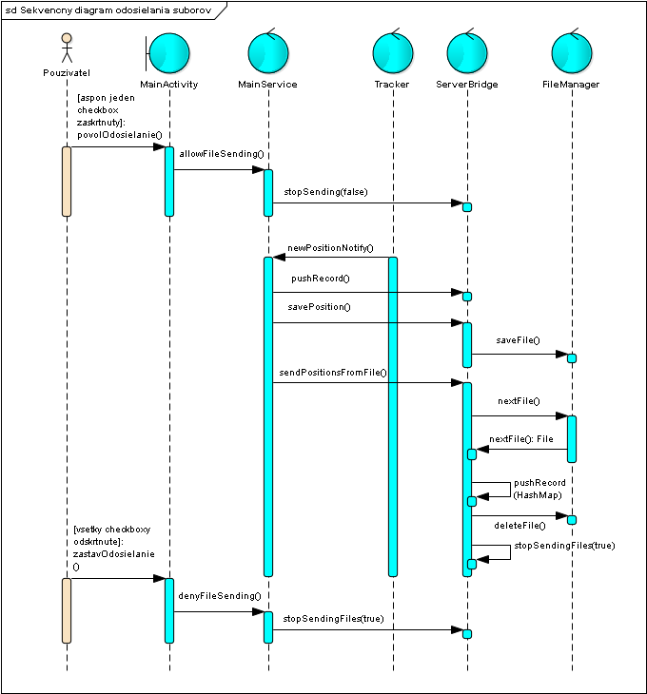

Slide 23
Riešenia pripomienok vedúceho
V závere spomínate rozšírenie aplikácie o algoritmy umožňujúce sledovanie v budovách. Aké algoritmy by sa dali použiť?
AoA (Angle of Arrival)
Zisťovanie uhla prichádzajúceho signálu
Súradnice polohy v dvojrozmernom priestore – priesečník dvoch známych uhlov
Smerové / sektorové antény
ToA (Time of Arrival)
Analýza časových rozdielov medzi vyslaním a prijatím signálu.
Vzdialenosť od zdroja signálu = trvanie prenosu signálu * rýchlosť svetla
Stred kružnice – zdroj signálu; polomer kružnice – vzdialenosť od zdroja signálu
Súradnice polohy v dvojrozmernom priestore – prienik kružníc
RSSI (Received Signal Strength Indication)
meranie sily signálu
Trilaterácia - výpočet súradníc prieniku kružníc.
stred kružnice – zdroj signálu; polomer kružnice – vzdialenosť od zdroja signálu odhadnutá podľa sily signálu
Výhody: existujúca infraštruktúra
Nevýhoda: menej presné meranie, aspoň 3 AP

Slide 24
Riešenia pripomienok vedúceho
Fingerprinting – vytvorenie preddefinovaných záznamov o sile signálu z rôznych miest v budove; rozšírenie algoritmu RSSI; 2 fázy;
1. (offline) fáza – prehliadka budovy, zistenie sily signálov; meracie body vytvoria mapu s preddefinovanými silami signálov.
2. (online) fáza – výpočet výslednej polohy: server / mobilné zariadenie; porovnanie nameranej pozície s jednotlivými fingerprint záznamami v databáze – priradenie najpodobnejšieho bodu; fingerprint záznamy budú uložené v databáze a dostupné na stiahnutie pomocou správ „Footprints“ a „Footprints s ID projektu (budovy)“.
Výhody: spresnenie algoritmu RSSI
Nevýhody: vytvorenie takejto digitálnej mapy, hustota matice

Slide 25
Riešenia pripomienok oponenta
Na str. 22 sa pri popise NoSQL uvádza, že škálovateľnosť tohto druhu databázového systému je horizontálna, na str. 23 je pri popise SQL uvedené, že pri tomto druhu DB systému je na rozdiel NoSQL horizontálna (tak isto). Je to uvedené správne?
NoSQL – horizontálna škálovateľnosť
SQL – vertikálna škálovateľnosť

Slide 26
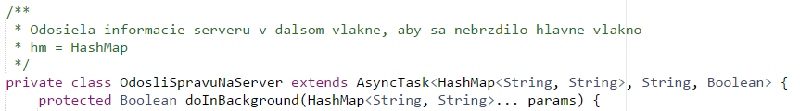
Riešenia pripomienok oponenta
Na str. 35 je spomínaná trieda OdosliSpravuNaServer. Jedná sa naozaj o triedu?
Trieda „OdosliSpravuNaServer“ je vnorená trieda triedy „ServerBridge“.

Slide 27
Riešenia pripomienok oponenta
Na str. 40 sa autor odkazuje na kapitolu 0. O ktorú kapitolu sa jedná?
Kapitola 0 = Kapitola 3.1.3
Z testovacích údajov uložených v databáze na serveri tak nie je zrejmé, či sa ukladajú aj informácie o konkrétnom mobilnom zariadení, ktoré su potrebné pre identifikáciu zariadenia. Ukladajú sa tieto údaje?
Identifikátor zariadenia – >„MOBILE_DEVICE“, „PEDSIM_DATA“ odkaz na db model

Slide 28
Riešenia pripomienok oponenta
Anonymita používateľa a použitie protokolu HTTP namiesto HTTPS
CA / Samopodpísaný certifikát - OpenSSL
Inštalácia certifikátu na server
Pridanie certifikátu do aplikácie

